Slide 1



Page 01
ỨNG DỤNG FIGMA TRONG THIẾT KẾ PROTOTYPE
NHÓM 8
Đỗ Hữu Quốc Anh
Lưu Văn Đức Anh
Bùi Kim Trại

Slide 2
Page 02
NỘI DUNG TRÌNH BÀY
THÀNH VIÊN NHÓM
Các nội dung chính được trình bày trong bài thuyết trình nhóm 8
Đỗ Hữu Quốc Anh
Lưu Văn Đức Anh
Bùi Kim Trại
1. Mở đầu – Vấn đề trong thực tế
2. Figma là gì & Vai trò trong BA
3. Quy trình thiết kế với Figma
4. Wireframe là gì
5. Mockup là gì
6. Prototype là gì
7. Ưu điểm & Nhược điểm của Figma
8. Tạo Prototype trong Figma
9. Ví dụ thực tế
10. Kết luận

Slide 3
Page 03
Các vai trò liên quan
NỘI DUNG TRÌNH BÀY
1. Mở đầu – Vấn đề trong thực tế
2. Figma là gì & Vai trò trong BA
3. Quy trình thiết kế với Figma
4. Wireframe là gì
5. Mockup là gì
6. Prototype là gì
7. Ưu điểm & Nhược điểm của Figma
8. Tạo Prototype trong Figma
9. Ví dụ thực tế
10. Kết luận
1. MỞ ĐẦU – VẤN ĐỀ TRONG THỰC TẾ
Các nội dung chính được trình bày trong bài thuyết trình nhóm 8
BA (Business Analyst)
Designer (UI/UX)
Developer
Tester
Stakeholder (khách hàng)

Slide 4
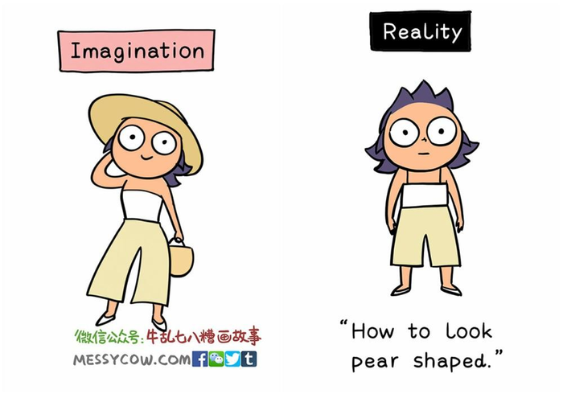

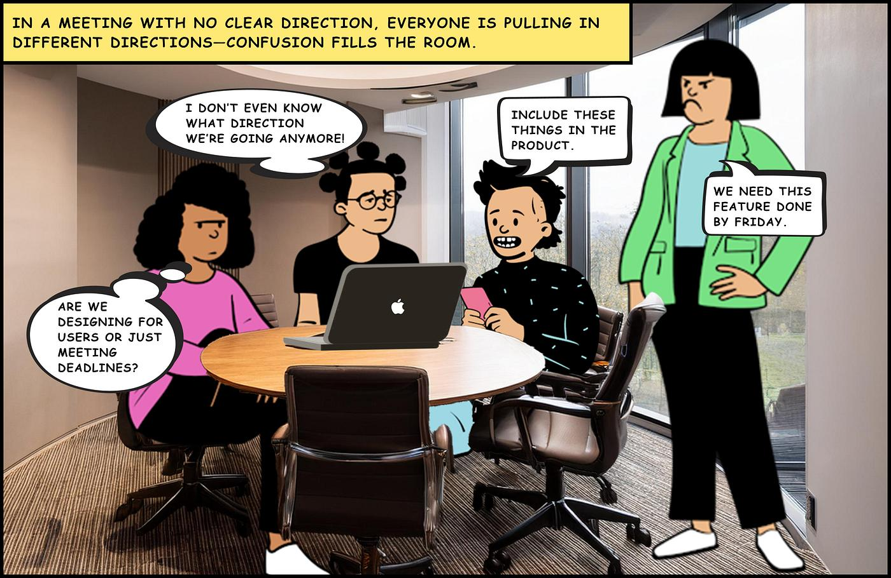
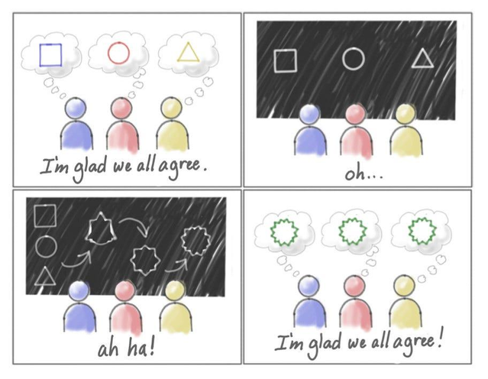
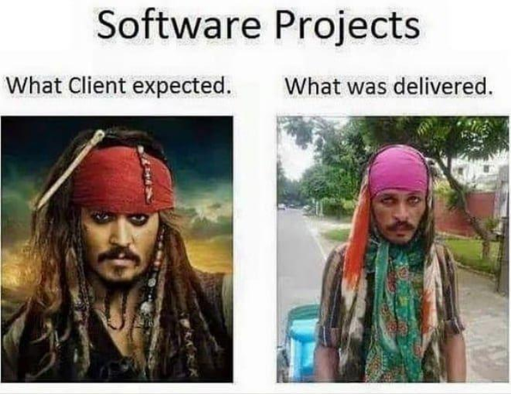
1. MỞ ĐẦU – VẤN ĐỀ TRONG THỰC TẾ
Page 04
Các vai trò liên quan
BA (Business Analyst)
Designer (UI/UX)
Developer
Tester
Stakeholder (khách hàng)
BA MÔ TẢ BẰNG CHỮ → DEV HIỂU SAI
DESIGNER THIẾT KẾ ĐẸP NHƯNG KHÔNG ĐÚNG NGHIỆP VỤ
DEV LÀM XONG → KHÁCH HÀNG NÓI “KHÔNG GIỐNG MONG MUỐN”
THIẾU “NGÔN NGỮ CHUNG” GIỮA CÁC BÊN
Các vấn đề trên đều xuất phát từ sự khác biệt trong cách hiểu và truyền đạt giữa các vai trò:
👉 Khi chỉ sử dụng mô tả bằng chữ → dễ gây mơ hồ, sai lệch yêu cầu
👉 Điều này dẫn đến sản phẩm không đúng kỳ vọng và tốn chi phí chỉnh sửa
👉 Vì vậy, cần một công cụ trực quan làm “ngôn ngữ chung” giúp tất cả cùng hiểu

Slide 5
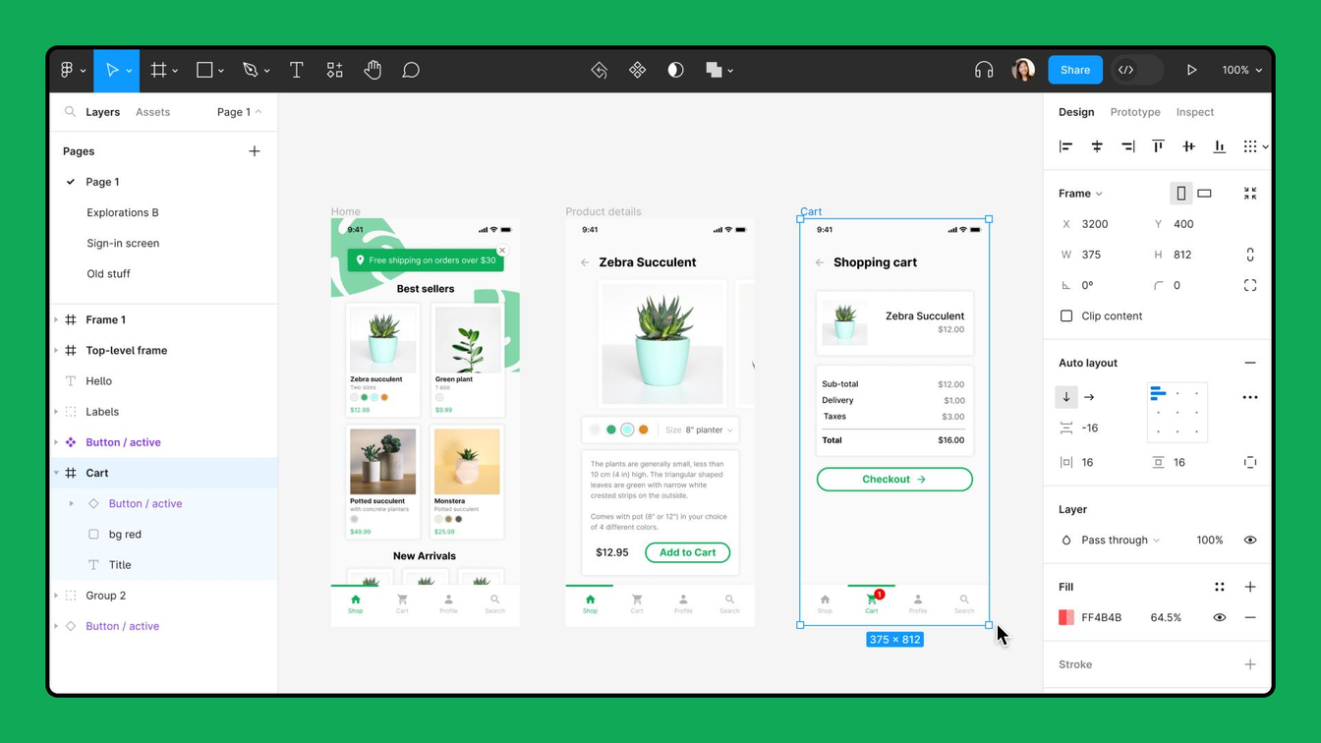

1. MỞ ĐẦU – VẤN ĐỀ TRONG THỰC TẾ
Page 05
BA MÔ TẢ BẰNG CHỮ → DEV HIỂU SAI
DESIGNER THIẾT KẾ ĐẸP NHƯNG KHÔNG ĐÚNG NGHIỆP VỤ
DEV LÀM XONG → KHÁCH HÀNG NÓI “KHÔNG GIỐNG MONG MUỐN”
THIẾU “NGÔN NGỮ CHUNG” GIỮA CÁC BÊN
Các vấn đề trên đều xuất phát từ sự khác biệt trong cách hiểu và truyền đạt giữa các vai trò:
👉 Khi chỉ sử dụng mô tả bằng chữ → dễ gây mơ hồ, sai lệch yêu cầu
👉 Điều này dẫn đến sản phẩm không đúng kỳ vọng và tốn chi phí chỉnh sửa
👉 Vì vậy, cần một công cụ trực quan làm “ngôn ngữ chung” giúp tất cả cùng hiểu
GIẢI PHÁP: CÔNG CỤ TRỰC QUAN (FIGMA)
Figma = ngôn ngữ chung cho tất cả

Slide 6
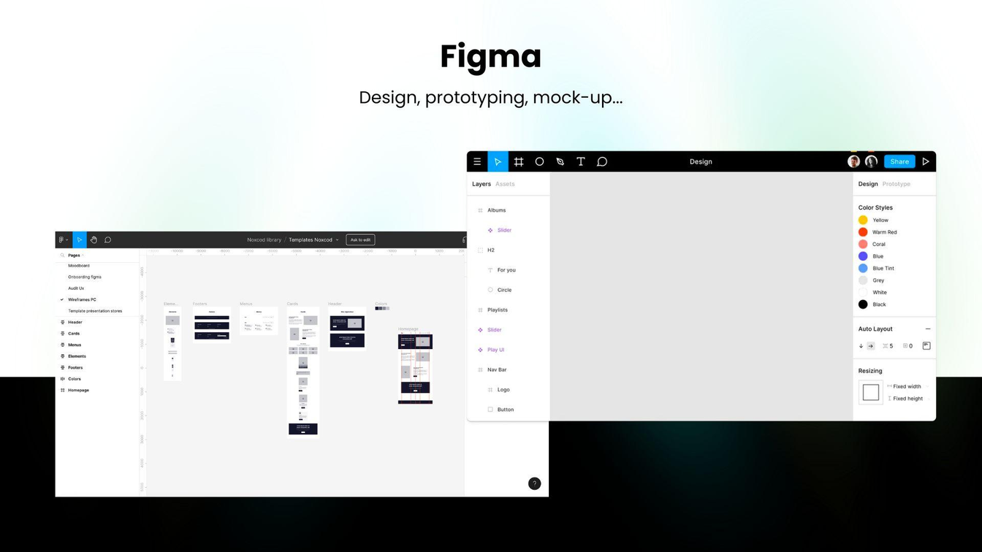
2. FIGMA LÀ GÌ & VAI TRÒ TRONG BA
1. MỞ ĐẦU – VẤN ĐỀ TRONG THỰC TẾ
Page 06
GIẢI PHÁP: CÔNG CỤ TRỰC QUAN (FIGMA)
Figma = ngôn ngữ chung cho tất cả
Figma là gì?
Công cụ thiết kế UI/UX trên nền web
Làm việc realtime (giống Google Docs)
Dùng để:
Thiết kế giao diện
Tạo prototype (mô phỏng app)

Slide 7
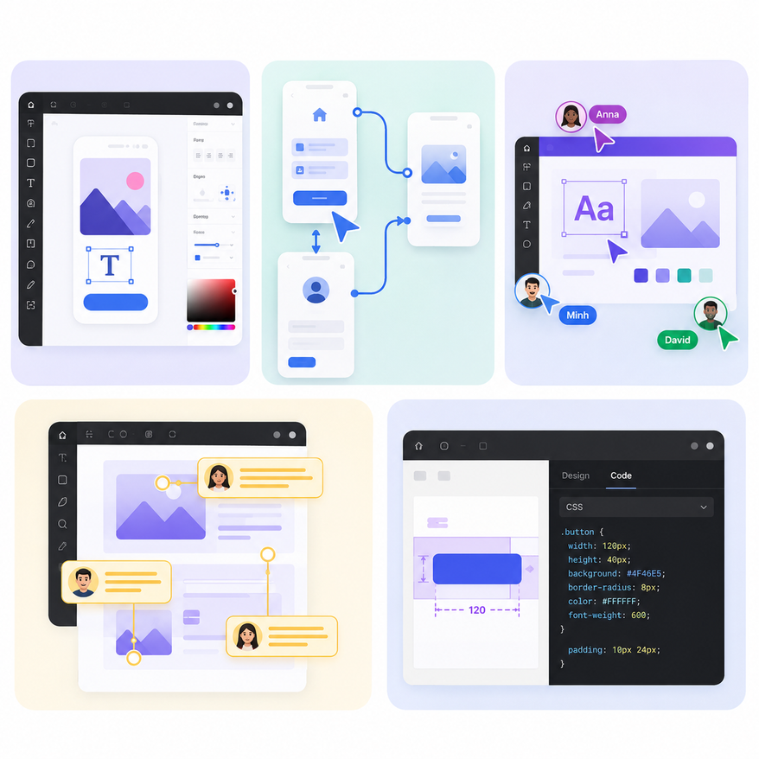
2. FIGMA LÀ GÌ & VAI TRÒ TRONG BA
Page 07
Figma là gì?
Công cụ thiết kế UI/UX trên nền web
Làm việc realtime (giống Google Docs)
Dùng để:
Thiết kế giao diện
Tạo prototype (mô phỏng app)
Tính năng nổi bật
Thiết kế UI/UX
Tạo Prototype
Cộng tác thời gian thực (Realtime Collaboration)
Comment và chia sẻ
Handoff cho Developer

Slide 8

2. FIGMA LÀ GÌ & VAI TRÒ TRONG BA
Page 08
Tính năng nổi bật
Tính năng nổi bật
Thiết kế UI/UX
Tạo Prototype
Cộng tác thời gian thực (Realtime Collaboration)
Comment và chia sẻ
Handoff cho Developer
Vai trò của Figma trong BA
Chuyển yêu cầu nghiệp vụ → giao diện trực quan
Là cầu nối giữa:
BA ↔ Designer ↔ Developer
Giảm hiểu lầm

Slide 9
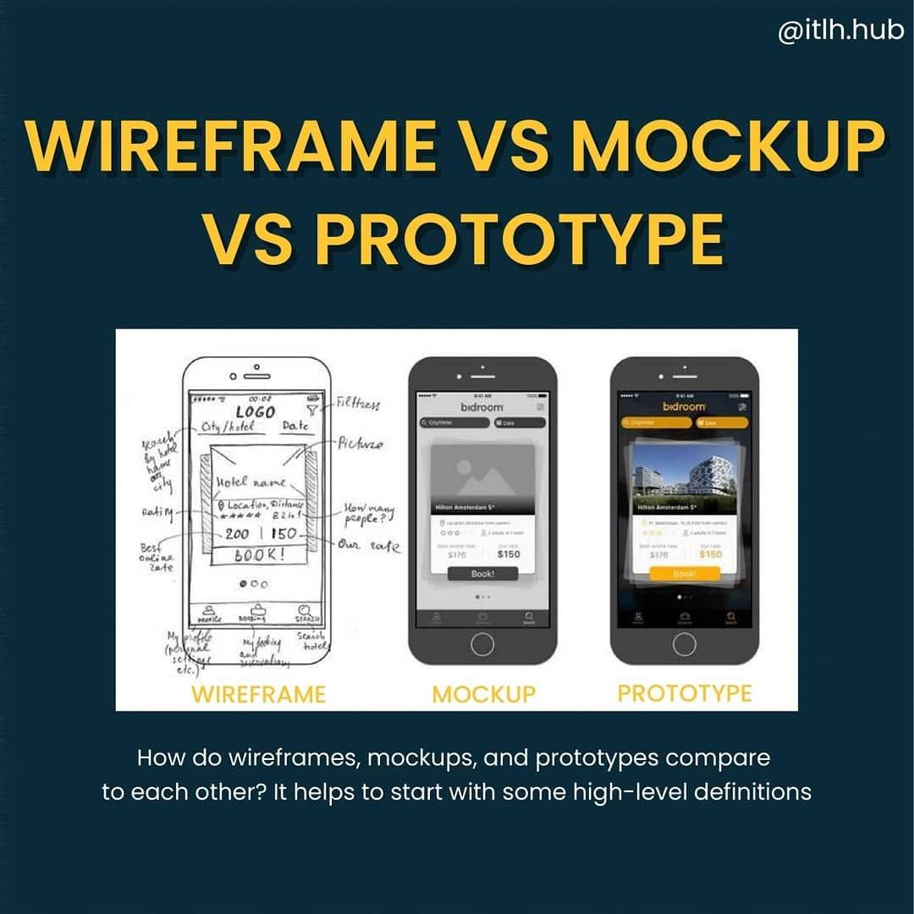
Page 10
2. FIGMA LÀ GÌ & VAI TRÒ TRONG BA
3. QUY TRÌNH THIẾT KẾ VỚI FIGMA
Page 09
Vai trò của Figma trong BA
QUY TRÌNH:
Chuyển yêu cầu nghiệp vụ → giao diện trực quan
Là cầu nối giữa:
BA ↔ Designer ↔ Developer
Giảm hiểu lầm
1.Requirement (BA)
2.Wireframe (low fidelity)
3.Mockup (high fidelity)
4.Prototype (interactive)
5.Testing
6.Handoff cho Dev

Slide 10
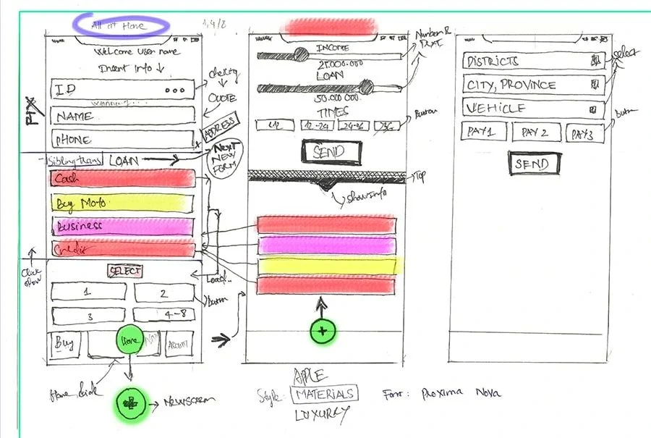
3. QUY TRÌNH THIẾT KẾ VỚI FIGMA
Page 10
4. WIREFRAME LÀ GÌ ?
Page 11
QUY TRÌNH:
1.Requirement (BA)
2.Wireframe (low fidelity)
3.Mockup (high fidelity)
4.Prototype (interactive)
5.Testing
6.Handoff cho Dev
Bản vẽ khung (đen trắng)
Không focus vào màu sắc
Chỉ thể hiện:
Layout
Luồng chức năng
Focus vào:
Layout
Chức năng
Luồng người dùng

Slide 11
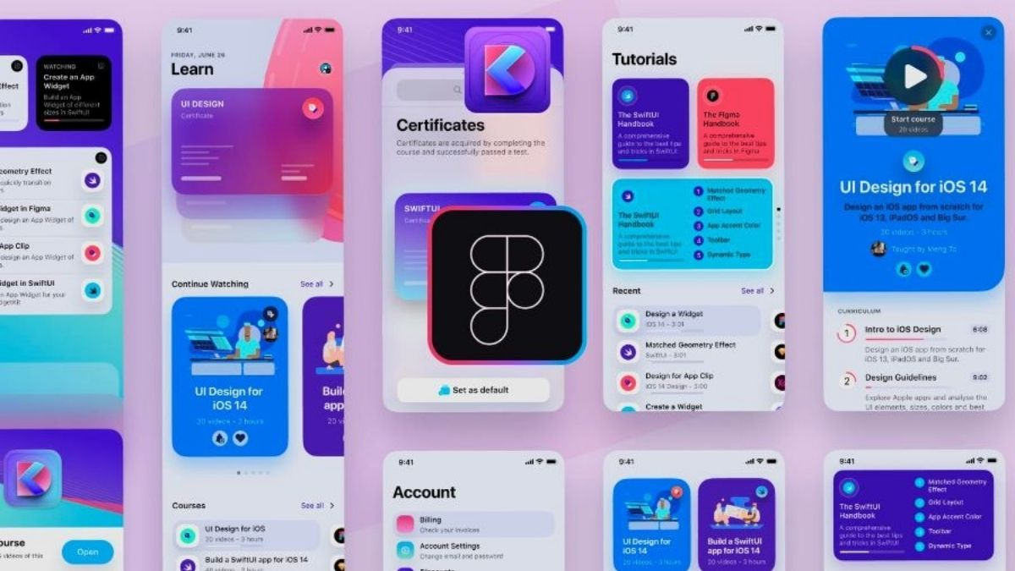
4. WIREFRAME LÀ GÌ ?
5. MOCKUP LÀ GÌ ?
Page 11
Page 12
Bản vẽ khung (đen trắng)
Không focus vào màu sắc
Chỉ thể hiện:
Layout
Luồng chức năng
Focus vào:
Layout
Chức năng
Luồng người dùng
Mockup: Thiết kế giao diện gần giống sản phẩm thật
Đặc điểm:
Có màu sắc
Có font chữ
Có icon
Không tương tác

Slide 12
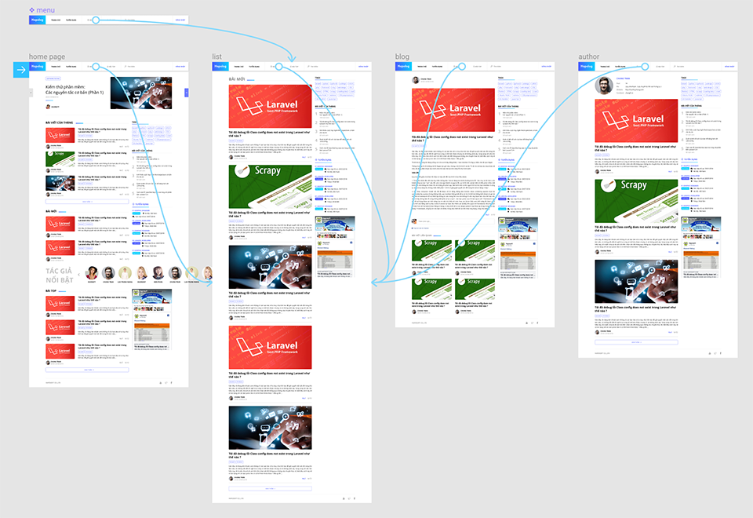
5. MOCKUP LÀ GÌ ?
Page 12
6. PROTOTYPE LÀ GÌ ?
Page 13
Mockup: Thiết kế giao diện gần giống sản phẩm thật
Đặc điểm:
Có màu sắc
Có font chữ
Có icon
Không tương tác
Prototype: Giao diện có thể click được
Đặc điểm:
Có tương tác
Có navigation
Có flow
Mục đích: Mô phỏng hành vi hệ thống
Dùng để:
Làm rõ yêu cầu
Giảm thiểu hiểu lầm
Xác nhận giải pháp
Giao tiếp với các bên liên quan
Giảm thiểu rủi ro dự án

Slide 13
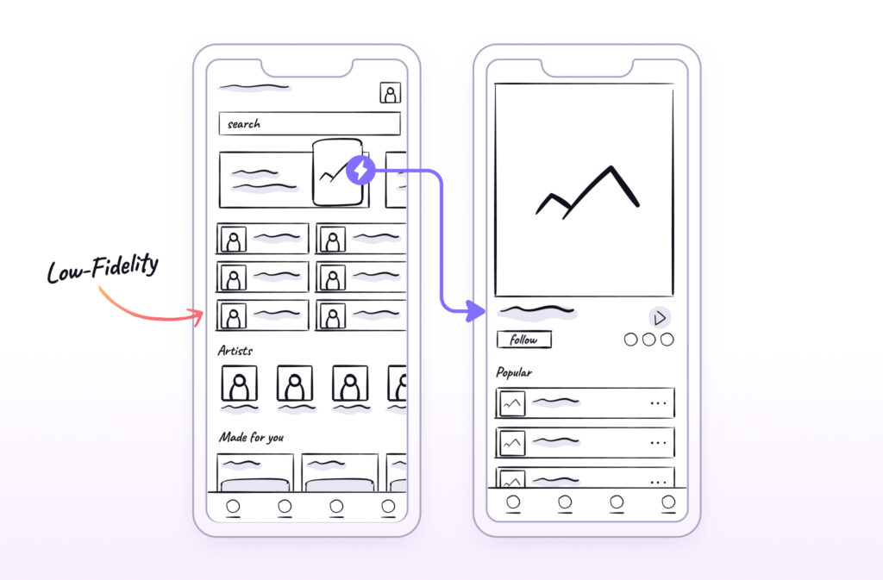
6. PROTOTYPE LÀ GÌ ?
Các loại Prototype
Page 13
Prototype: Giao diện có thể click được
Đặc điểm:
Có tương tác
Có navigation
Có flow
Mục đích: Mô phỏng hành vi hệ thống
Dùng để:
Làm rõ yêu cầu
Giảm thiểu hiểu lầm
Xác nhận giải pháp
Giao tiếp với các bên liên quan
Giảm thiểu rủi ro dự án
Low-fidelity prototype (từ wireframe)
High-fidelity prototype (từ mockup)

Slide 14
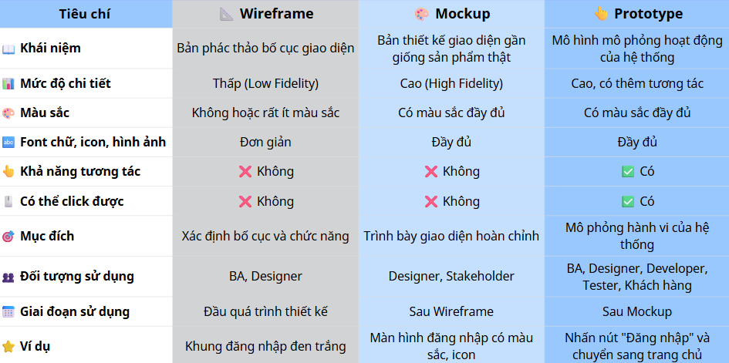
SO SÁNH WIREFRAME, MOCKUP, PROTOTYPE
Page 15
6. PROTOTYPE LÀ GÌ ?
Page 14
Các loại Prototype
Low-fidelity prototype (từ wireframe)
High-fidelity prototype (từ mockup)

Slide 15
Page 16
7. ƯU ĐIỂM & NHƯỢC ĐIỂM CỦA FIGMA
SO SÁNH WIREFRAME, MOCKUP, PROTOTYPE
Page 15
Nhược điểm:
Ưu điểm:
Phụ thuộc internet
Prototype không thay thế được app thật
Performance lag nếu file quá nặng
Dễ dùng
Realtime collaboration
Không cần cài đặt
Tạo prototype nhanh
Free cho sinh viên

Slide 16
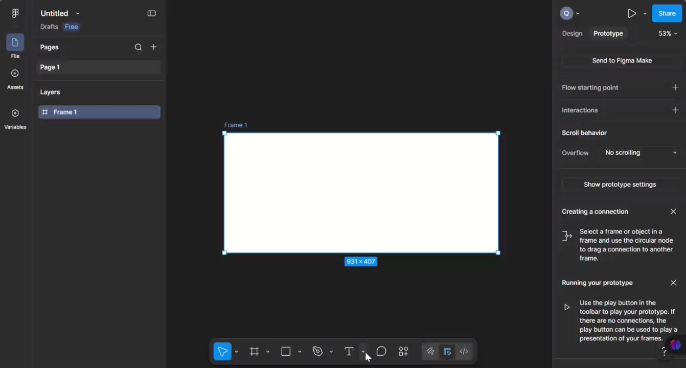
8. TẠO PROTOTYPE TRONG FIGMA
Page 17
7. ƯU ĐIỂM & NHƯỢC ĐIỂM CỦA FIGMA
Page 16
Ưu điểm:
Nhược điểm:
Dễ dùng
Realtime collaboration
Không cần cài đặt
Tạo prototype nhanh
Free cho sinh viên
Phụ thuộc internet
Prototype không thay thế được app thật
Performance lag nếu file quá nặng

Slide 17
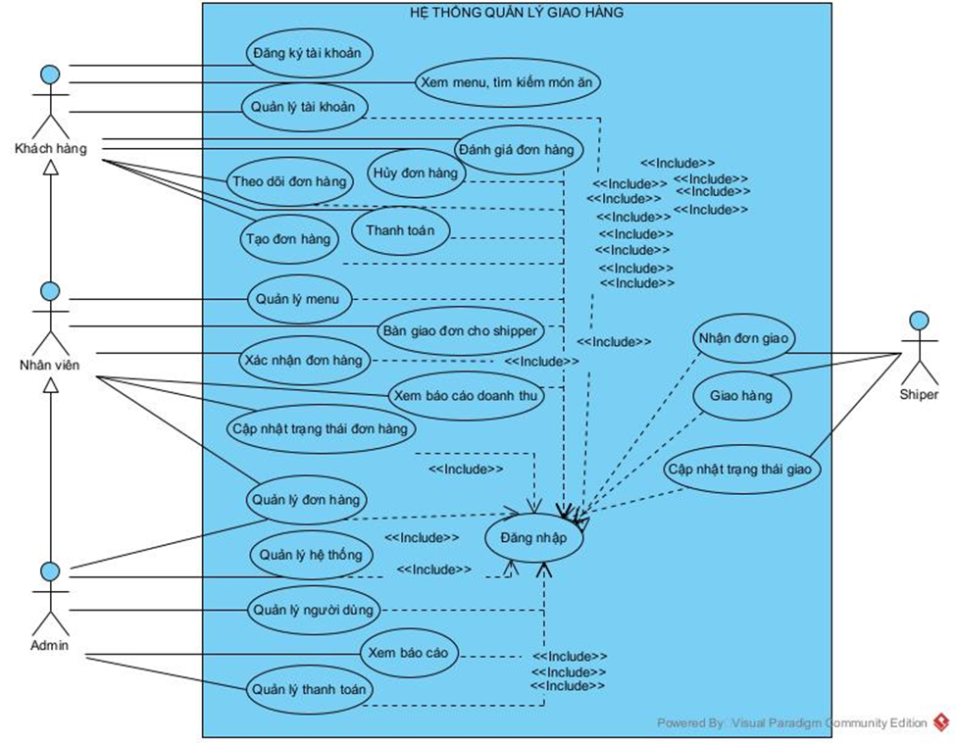
8. TẠO PROTOTYPE TRONG FIGMA
Page 17
9. VÍ DỤ THỰC TẾ
Page 18
Các giao diện khách hàng
Giao diện đăng nhập
Giao diện trang menu, tìm kiếm món ăn

Slide 18
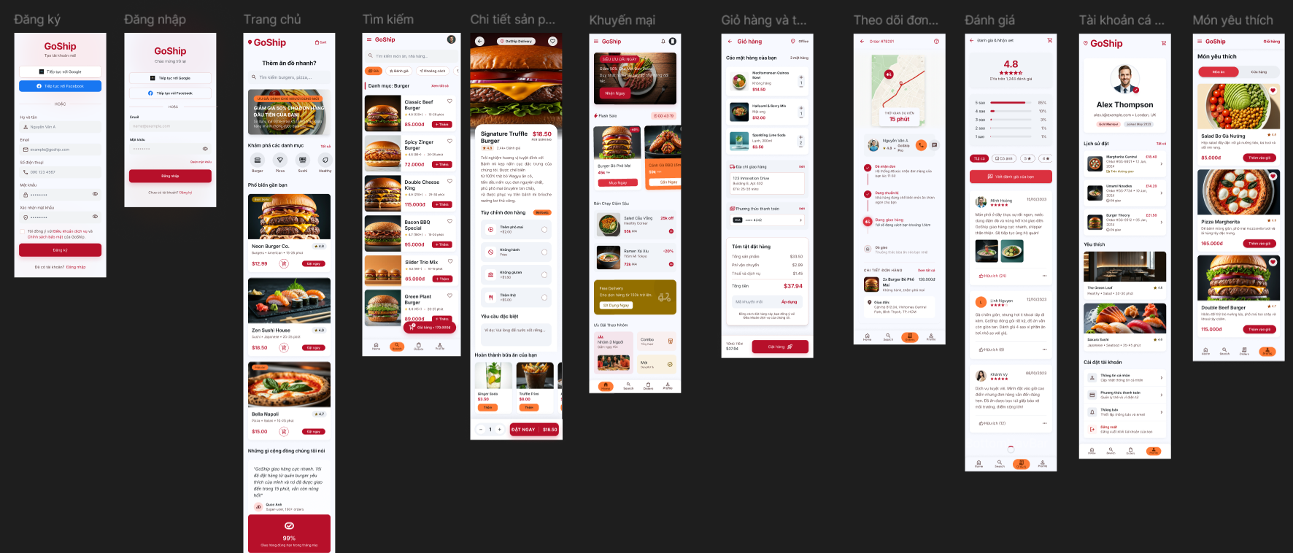
👉
Demo figma
Page 18
9. VÍ DỤ THỰC TẾ
Các giao diện khách hàng
Giao diện đăng nhập
Giao diện trang menu, tìm kiếm món ăn
Và các giao diện khác
Page 19

Slide 19

👉
Demo thiết kế prototype bằng figma
Page 19
10. KẾT LUẬN
Page 20
Figma giúp:
Giảm hiểu sai giữa các bên
Tăng tốc phát triển sản phẩm
Trực quan hóa yêu cầu
“Một prototype tốt có thể thay thế hàng chục trang tài liệu”

Slide 20
10. KẾT LUẬN
Page 20
Figma giúp:
Giảm hiểu sai giữa các bên
Tăng tốc phát triển sản phẩm
Trực quan hóa yêu cầu
“Một prototype tốt có thể thay thế hàng chục trang tài liệu”

Slide 21
Page 21
THANK YOU FOR WATCHING

